Slide 1
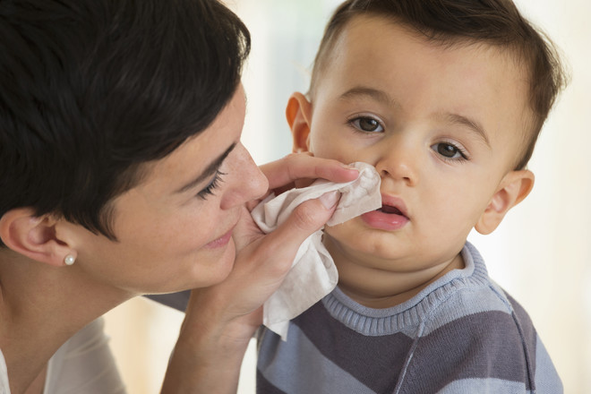
Гигиена носовой полости. Роль ротового дыхания на развитие зубов.

Slide 2
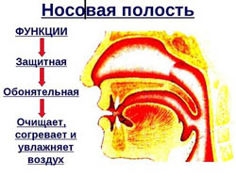
Нос — это «ворота» дыхательной системы человека. Вдыхаемый через нос воздух, увлажняется, подсушивается, согревается и очищается от пыли.

Slide 3
Вместе с вдыхаемым воздухом в носовую полость поступают микроорганизмы, пыль, аллергены, что приводит к нарушению местного иммунитета и возникновению аллергического и инфекционного насморка, а также тонзиллитов, фарингитов
Правильная гигиена помогает облегчить течение этих заболеваний и быстрее с ними справиться.

Slide 4
Отсутствие свободного дыхания у детей приводит:
К задержке интеллектуального, психоэмоционального и физического развития.
К снижению концентрации внимания.
К появлению неправильного прикуса и к снижению слуховой и зрительной функции.
К нарушению дикции.

Slide 5
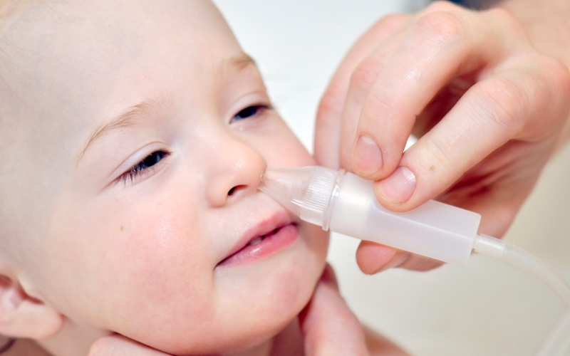
Гигиена носовой полости у детей грудного возраста

Slide 6
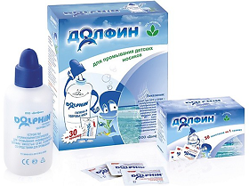
С 2х лет – спрей для носа
С 4-5 лет - промывание носовой полости специальными препаратами (солевой раствор с добавлением растительных экстрактов).

Slide 7
промывание нельзя проводить, если:
у ребенка отит (воспаление среднего уха),
имеется перфорация барабанной перепонки,
есть сильное искривление носовой перегородки,
есть аллергия на компоненты препарата,
Отек тканей носа, который не удается снять.

Slide 8
профилактика
оптимальная температура воздуха в комнате — +18–20 °С, уровень влажности — не менее 40 %;
Учить ребенка сморкаться правильно — каждой ноздрей по очереди;
пользоваться одноразовыми бумажными платками;
регулярно промывать нос (перед при необходимости применять спрей).

Slide 9
РОТОВОЕ ДЫХАНИЕ = ВРЕДНАЯ ПРИВЫЧКА

Slide 10
Аденоидное лицо

Slide 11
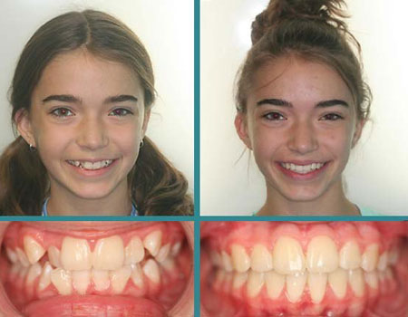
у ребенка возникает сужение зубных рядов и недостаток места для всех постоянных зубов при их прорезывании.

Slide 12
Нарушение осанки

Slide 13
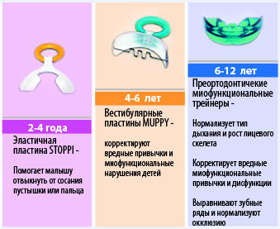
Устранить вредную привычку ротового дыхания сможет врач ортодонт.

